Slide 1

TRƯỜNG TIỂU HỌC HƯNG ĐẠO
MÔN: TIẾNG VIỆT
Họ và tên: Bùi Thị Thu Hà
Lớp : 5A5

Slide 2


Notes:
Thiết kế: Hương Thảo - 0972115126

Slide 3
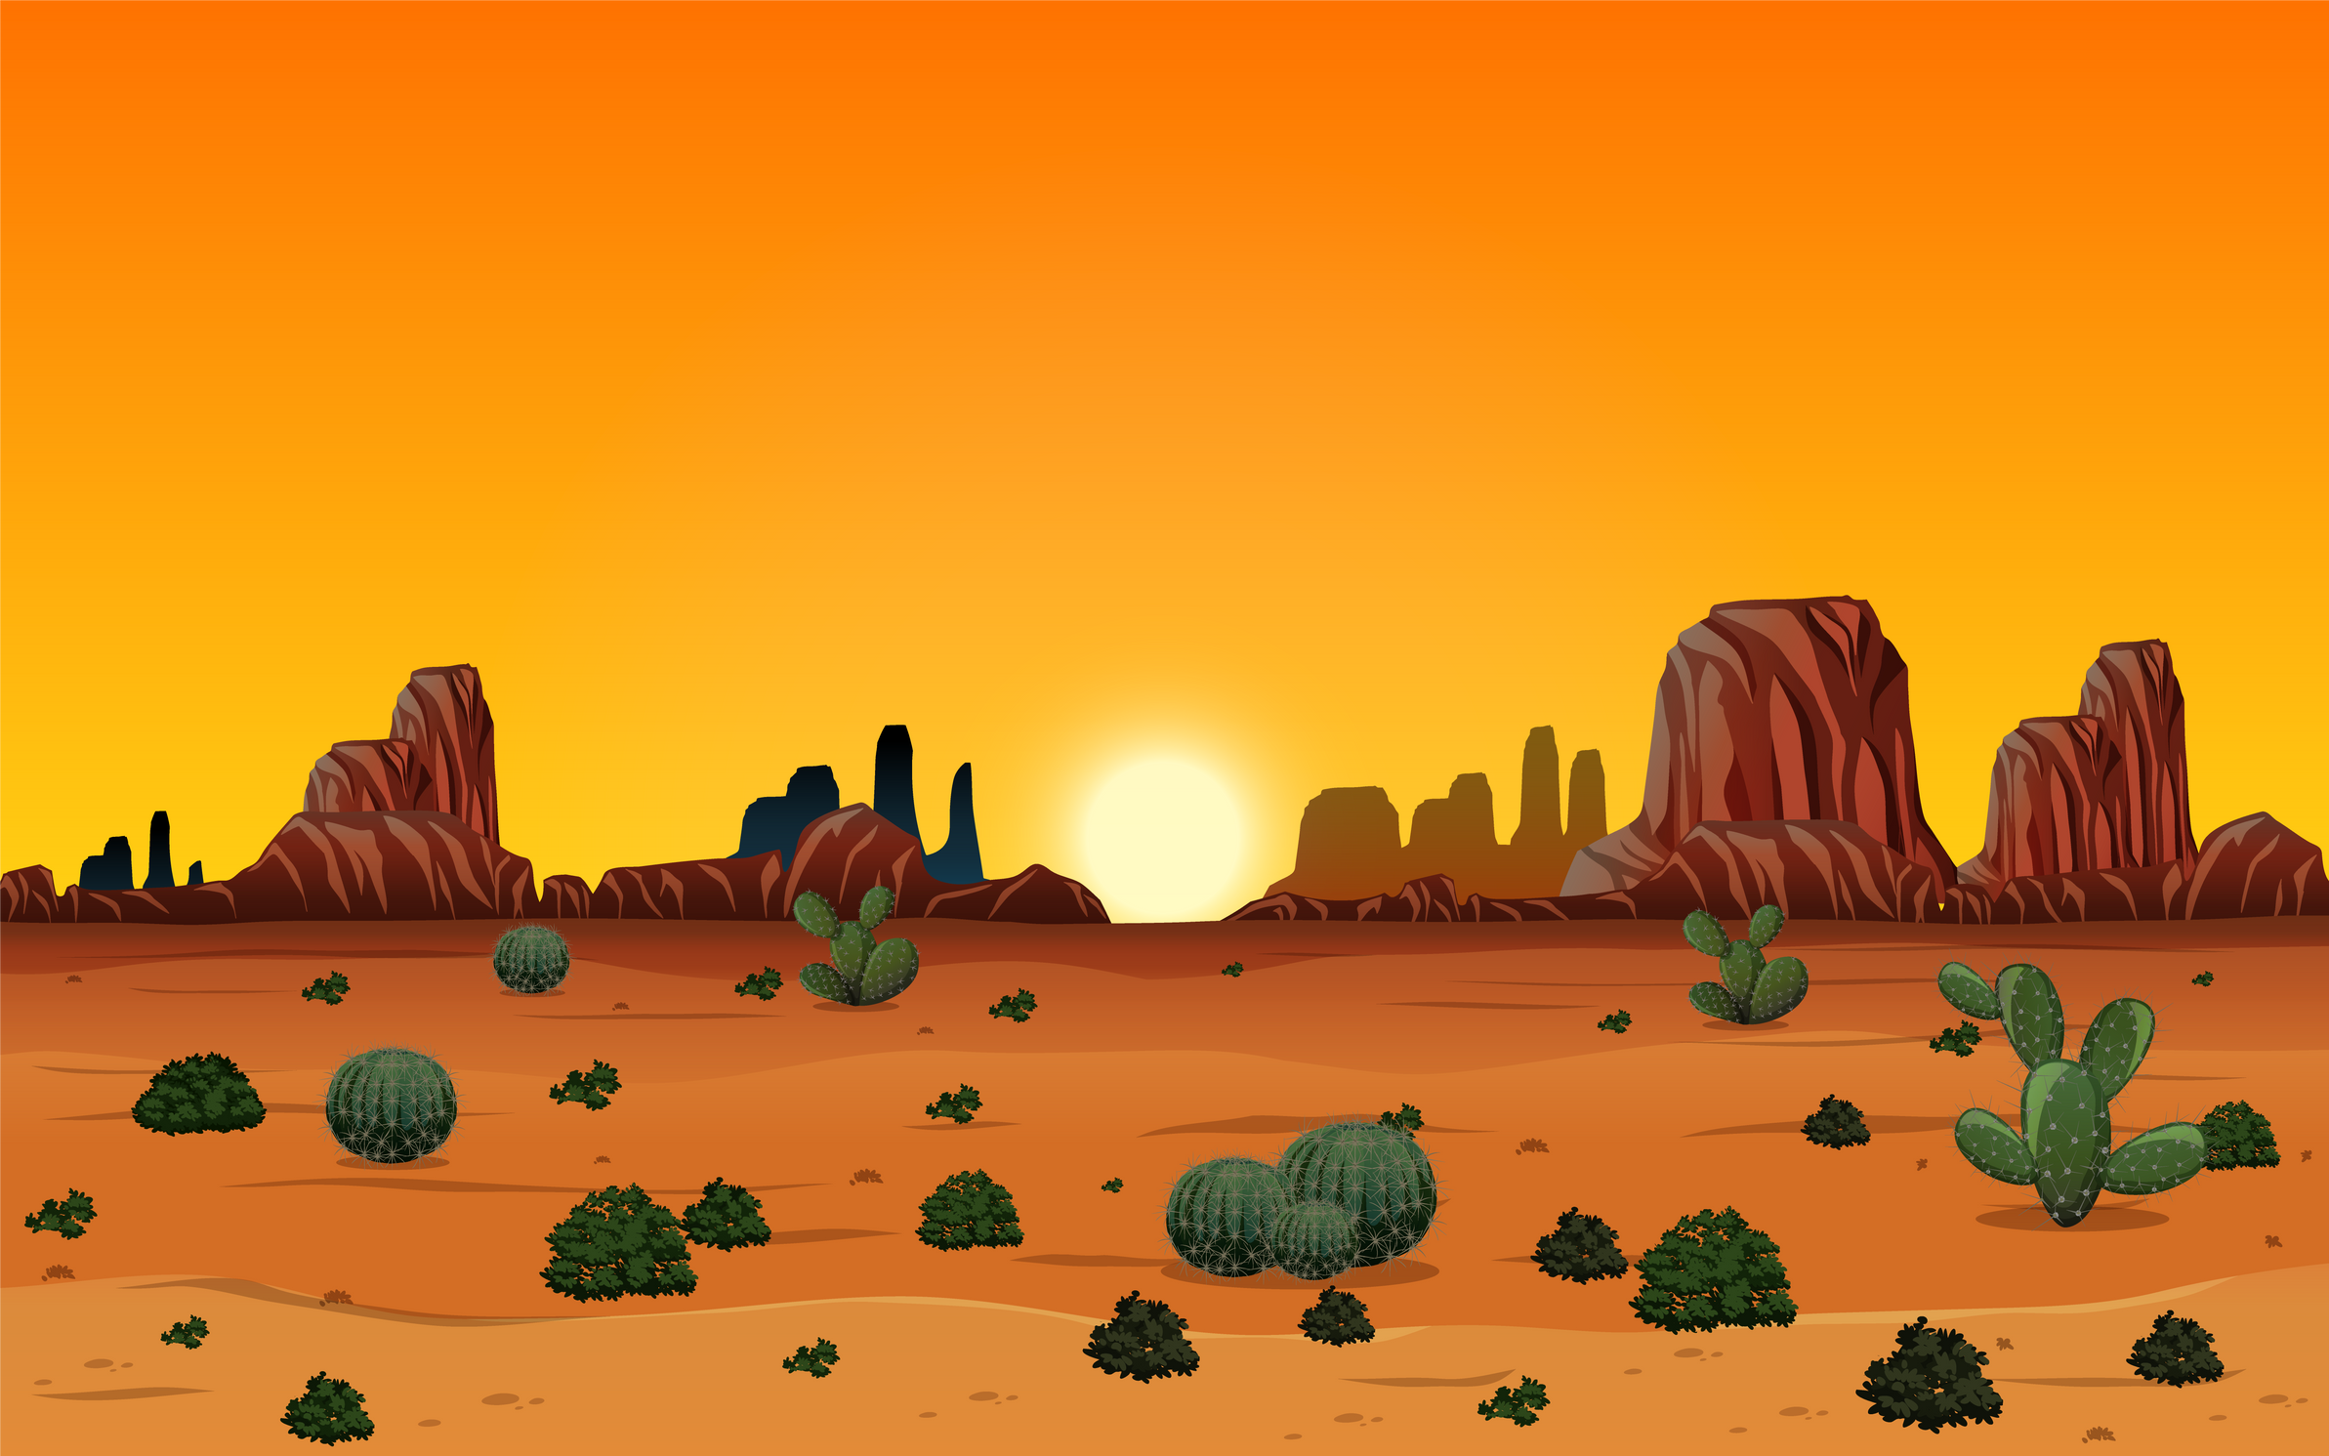


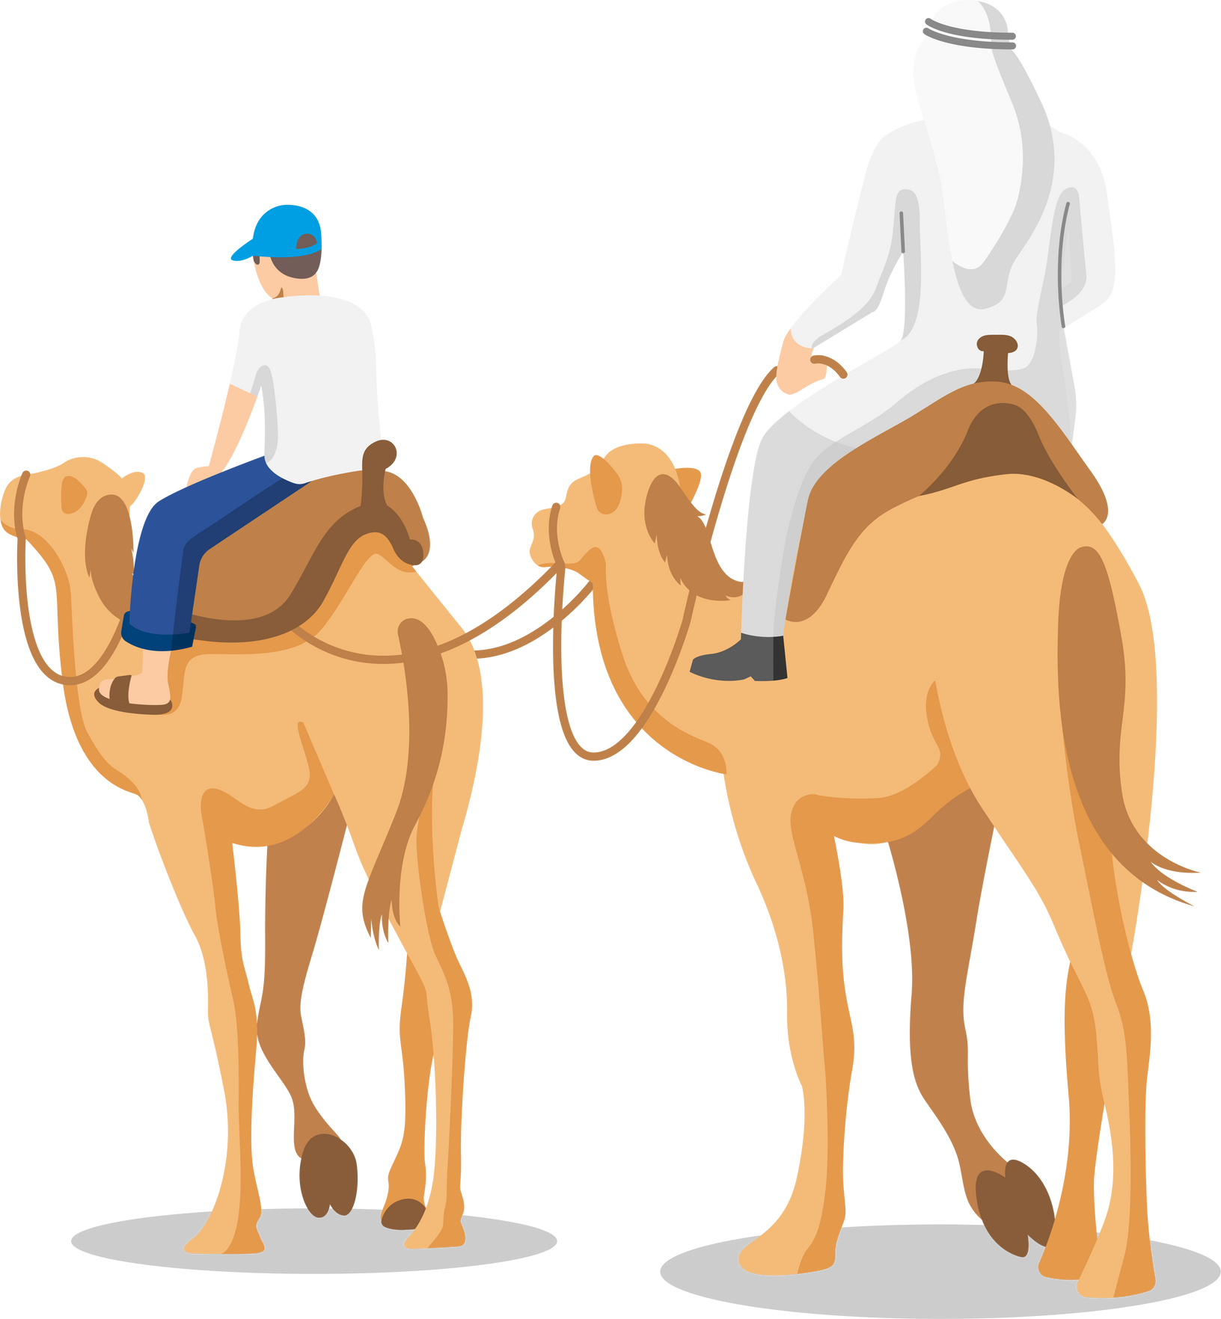


Notes:
Bài đọc “Xin chào, Xa-ha-ra” miêu tả hoang mạc Xa-ha-ra nhiều cát, nắng và gió, là một địa điểm có thời tiết khắc nghiệt nhưng bình minh rất đẹp, thu hút nhiều người đến từ nơi khác nhau.

Slide 4

Notes:
Thiết kế: Hương Thảo - 0972115126

Slide 5






Từ đầu đến “Xin chào, Xa-ha-ra.”.
Tiếp theo đến “vô địch”.
Tiếp theo đến mênh mông.
Đoạn còn lại

Slide 6


Át-lát
viễn tưởng
đỏ quạch
lừng lững
lộm cộm
đứng bổng

Slide 7

Cát sa mạc mịn như bột/ và mỏng manh như gió bụi,/ không to như cát Phan Thiết/ hay ẩm ướt như cát Sầm Sơn.//
Mọi người nằm kềnh ra những tấm chiếu dạ trải trên cát/ để ngắm sao,/ tận hưởng đêm duy nhất/ giữa sa mạc mênh mông.//

Slide 8

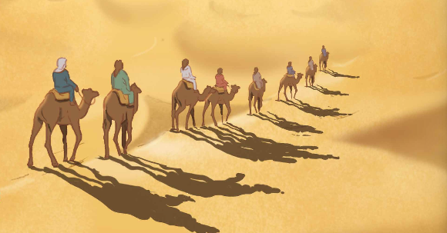

Slide 9


Slide 10


Quàng
vòng ngược lại hoặc rẽ sang một bên.

Slide 11
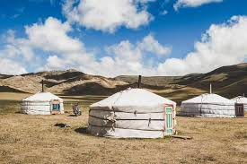
Túp lều du mục
Lều của những người không cố định nơi ở, họ di chuyển nhiều nơi để thuận lợi cho việc chăn nuôi gia súc.

Slide 12
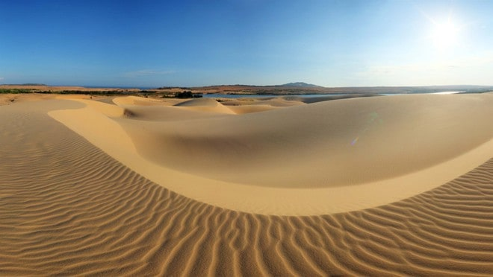
Cồn cát
Dải cát lớn nổi lên thành dãy.

Slide 13


Đọc kĩ bài đọc, thảo luận để trả lời 4 câu hỏi tìm hiểu bài trong sách giáo khoa

Slide 14
1
Tìm những chi tiết miêu tả sự khắc nghiệt của thiên nhiên:
Trên con đường dẫn đến sa mạc Xa-ha-ra.
Ở sa mạc Xa-ha-ra.
Trên đường đến Xa-ha-ra: Những rặng đá xám xỉn màu rồi ngả sang đen rám hoặc đỏ quạch; bốn bề giống như sao Hỏa, không gian như phim khoa học viễn tưởng.
→ Ý chỉ không gian khắc nghiệt, giống như không có sự sống.
Ở Xa-ha-ra: Nắng như rải lửa, nắng sấy tóc của con người giòn tan.
→ Thời tiết khắc nghiệt.

Slide 15
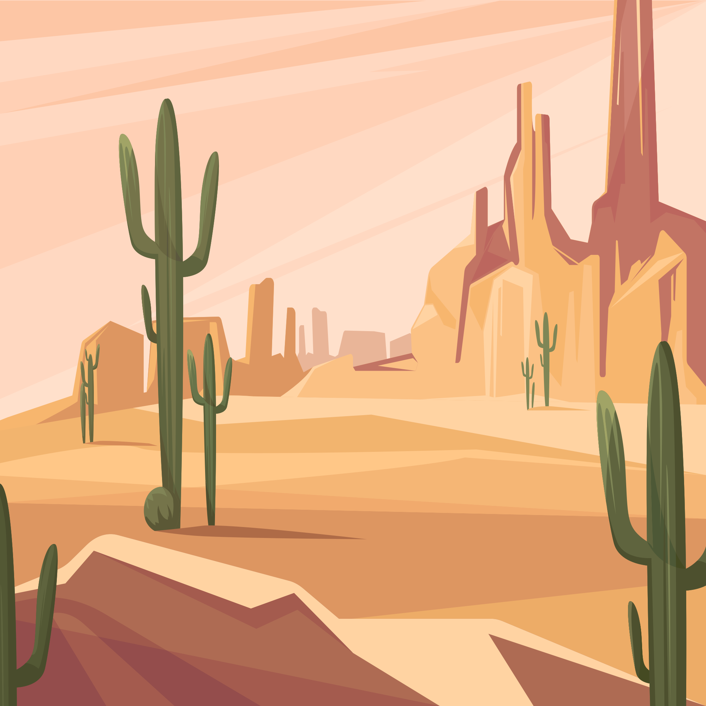
Nội dung đoạn 1: Sự khắc nghiệt của sa mạc.

Slide 16
2
Nhân vật “tôi” có cảm xúc gì khi được đến Xa-ha-ra? Cảm xúc đó được thể hiện ra sao?
Nhân vật “tôi” phấn khích khi được đến Xa-ha-ra vì đây là sa mạc lớn nhất châu Phi, một trong những nơi hoang vu nhất địa cầu.
Sự phấn khích thể hiện ở chi tiết nhân vật “tôi” quên cả nắng nóng vì bận thì thầm chào Xa-ha-ra, nhân vật “tôi” cảm nhận được giấc mơ đã thành sự thật vì có thể giẫm lên cát, sờ vào cát, cảm nhận cát khác biệt như thế nào với những nơi nhân vật “tôi” đã biết,….

Slide 17
Nội dung đoạn 2: Cảm nhận của nhân vật khi tới sa mạc.

Slide 18

3
Những điều đặc biệt ở Xa-ha-ra được miêu tả như thế nào?

Slide 19

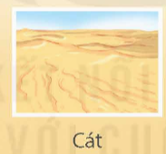
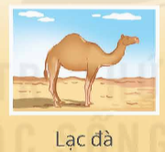
Nhiệt độ chênh lệch rất lớn giữa ngày và đêm(ngày nóng như rải lửa, đêm rất mát, thậm chí lạnh).
mịn khô và rất nhỏ (mịn như bột và mỏng manh như gió bụi không to như cát Phan Thiết hay ẩm ướt như cát Sầm Sơn).
Cao lớn chạy rất nhanh (cao lừng lững, vô địch về chạy trên cát núi).

Slide 20
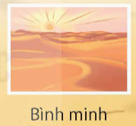
Rất đẹp (những cồn cát óng vàng vây quanh những cánh lều vuông vắn, bầu trời nhu nhú ánh bình minh rồi rải nắng non lóng lánh trên những hạt cát mịn.)

Slide 21
Nội dung đoạn 3: Đặc điểm và những điều đặc biệt của sa mạc.

Slide 22
Nội dung đoạn 4: Hoạt động của con người khi tới đây.

Slide 23
4
Theo em, chi tiết đoàn khách du lịch muốn nằm ngoài trời để ngắm sao cho thấy cảm xúc gì của họ?
Cảm xúc của đoàn khách du lịch: Sung sướng, háo hức, muốn tận hưởng thiên nhiên, tận hưởng thời gian quý giá, không muốn bỏ lỡ bất cứ điều gì của thiên nhiên xung quanh,…

Slide 24
5
Câu cuối bài đọc cho biết điều gì? Chọn câu trả lời dưới đây và nêu ý kiến của em.
A. Thiên nhiên quá hùng vĩ, con người quá bé nhỏ.
B. Ở một nơi kì vĩ như Xa-ha-ra, con người chỉ cần chú ý đến cảnh sắc thiên nhiên.
C. Thiên nhiên giúp xóa nhòa khoảng cách giữa người với người.
Em trả lời theo ý kiến của bản thân

Slide 25

Sa mạc khắc nghiệt nhưng là ước mơ, là đam mê của những người chưa từng được đến đây. Thời tiết, địa chất, con vật nơi đây đều độc đáo, làm cho những vị khách ghé thăm khó có thể quên được; từ sa mạc mà ngẫm nghĩ nhiều hơn về cuộc đời này.

Slide 26


Slide 27
Giọng đọc diễn cảm, chậm rãi, tình cảm; giọng đọc kể chuyện, thay đổi ngữ điệu khi đọc những từ ngữ thể hiện tâm trạng, cảm xúc của nhân vật...

Slide 28



Slide 29

Tìm trong và ngoài bài đọc những từ ngữ chỉ đặc điểm của sa mạc và những từ ngữ có nghĩa trái ngược với chúng.
M: hoang vu – sầm uất
khô hạn – ẩm ướt
mênh mông – chật hẹp
lạnh - nóng
mịn màng – thô ráp
hùng vĩ – nhỏ nhoi

Slide 30

Từ tối và từ lạnh trong câu sau được dùng với nghĩa gốc hay nghĩa chuyển?
Trời tối dần, lạ thay, trời rất mát, thậm chí rất lạnh.
Từ tối và lạnh được dùng trong câu với nghĩa gốc:
Tối: màu sẫm, không tưới sáng (Bức tranh màu rất tối.)
Lạnh: tỏ ra không có chút tình cảm gì trong quan hệ giữa người với người. (Giọng nói của nó cứ lạnh như không.).

Slide 31

Đặt câu chứa từ thổi mang mỗi nghĩa dưới dày:
a. Chúm miệng lại và làm cho luồng hơi bật mạnh từ trong miệng ra.
b. (Không khí) chuyển động thành luồng và gây ra tác động nhất dịnh.
Chỉ cần chụm miệng thổi vào đầu chiếc que thần kì, một chùm bong bóng tròn xoe, lấp lánh sẽ bay ra, lơ lửng, lơ lửng.
Gió thổi qua những kẽ lá làm lá cây rung lên xào xạc.

Slide 32


Chia sẻ bài học với người thân.
Chuẩn bị bài mới

Slide 33


